Slide 1


chaøo möøngÛ CAÙC EM
ÑEÁÂN VÔÙI BAØI HOÏC HOÂM NAY

Slide 2

TIẾT 132: BÀI 1. HÌNH TRỤ

Slide 3





HĐ
NHÓM
Ghi Chú
HĐ
CẶP ĐÔI
HĐ
CÁ NHÂN

Slide 4
Câu 1. Hãy điền thêm các tên gọi vào dấu “ … “
r
1
1
. . .
5
Mặt đáy
.
2
4
h
. . .
3
3
Mặt xung quanh
4
.
. . .
5
Mặt đáy
5
d
2
. . .

Slide 5
Câu 2 : Quan sát ba hình dưới đây và chỉ ra
chiều cao ( h ), bán kính đáy ( r ) của mỗi hình.
1 cm
3 m
10 cm
11 cm
7 m
b)
c)
8 cm
 | h | r
Hình a
Hình b
Hình c
a)
Đáp án:
10 cm
4 cm
11 cm
0,5 cm
3 m
3,5 m

Slide 6



Câu 3. Chọn kết quả đúng
Một hình trụ có bán kính đáy là 7cm, diện tích xung quanh bằng 352cm². Khi đó chiều cao hình trụ là (làm tròn kết quả đến chữ số thập phân thứ hai):
A) 4,06 cm.
B) 4,60 cm.
C) 8,10 cm.
D) 8,01 cm.
Hướng dẫn giải:
r = 7 cm; S = 352 cm²
r
Ta có:
h

Slide 7
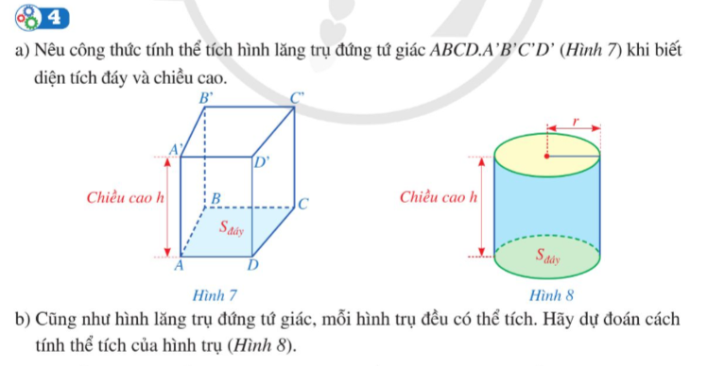
HS hoạt động nhóm HĐ4
III. Thể tích hình trụ

Slide 8
III. Thể tích hình trụ
r
h
Thể tích hình trụ:
V = S.h = πr²h
(S: Diện tích đáy, h: Chiều cao, r: Bán kính đáy)

Slide 9
Bài tập. Một khối gỗ có dạng hình trụ với bán kính đáy khoảng 13 cm và chiều cao khoảng 43 cm (Hình vẽ). Hỏi thể tích của khối gỗ đó là bao nhiêu centimét khối (làm tròn kết quả đến hàng phần trăm)?
VD3: Thể tích của khối gỗ đó là
V = π · 132 · 43 = 7 267π ≈ 22 829,95(cm³)

Slide 10
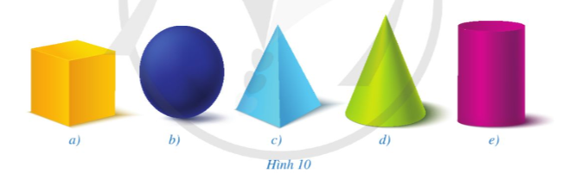
Bài 1. Trong những vật thể ở các hình 10a, 10b, 10c, 10d, 10e, vật thể nào có dạng hình trụ?
Giải.
Trong các vật thể ở các hình 10a, 10b, 10c, 10d, 10e, vật thể ở hình e có dạng hình trụ.

Slide 11
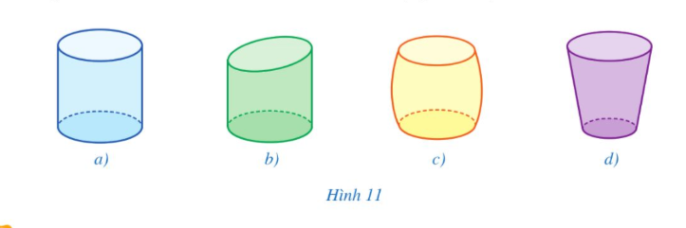
Bài 2. Trong những vật thể ở các hình 11a, 11b, 11c, 11d, vật thể ở hình nào có dạng hình trụ?
Giải
Trong các vật thể ở các hình a, b, c, d, vật thể ở hình a có dạng hình trụ.

Slide 12
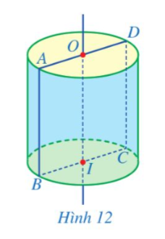
Bài 3. Cho hình chữ nhật ABCD, các điểm O, I lần lượt là trung điểm các cạnh AD, BC. Xét hình trụ được tạo ra khi quay hình chữ nhật AOIB một vòng xung quanh đường thẳng cố định chứa cạnh OI của hình chữ nhật đó (Hình vẽ). Quan sát hình vẽ, hãy chỉ ra: a) Bốn bán kính đáy của hình trụ; b) Chiều cao của hình trụ; c) Hai đường sinh của hình trụ.
Giải
a) Bốn bán kính đáy của hình trụ là IB; IC; OA; OD.
b) Chiều cao của hình trụ là OI.
c) Hai đường sinh của hình trụ là AB và CD

Slide 13

CÂU HỎI 1
Một hình trụ có bán kính đáy là 7 cm, diện tích xung quanh bằng 352 cm². Khi đó, thể tích của hình trụ là:
A . 1138,6 cm³
B . 164,7 cm³
C. 1217,8 cm³
D . 2138,6 cm³

Slide 14
CÂU HỎI 2
Một hình trụ có bán kính đáy là 7 cm, diện tích xung quanh bằng 352 cm². Khi đó, thể tích của hình trụ là:
A . 80π
B . 40π
C. 160π
D . 150π

Slide 15
CÂU HỎI 3
Cho hình trụ có bán kính đáy R = 12 cm và diện tích toàn phần 672π cm². Tính chiều cao của hình trụ
A . 16cm
B . 18cm
C. 8cm
D . 20cm

Slide 16
CÂU HỎI 4
Cho hình trụ có chu vi đáy là 10π và chiều cao h = 11. Tính thể tích hình trụ
A . 55π
B . 75π
C. 150π
D . 275π

Slide 17
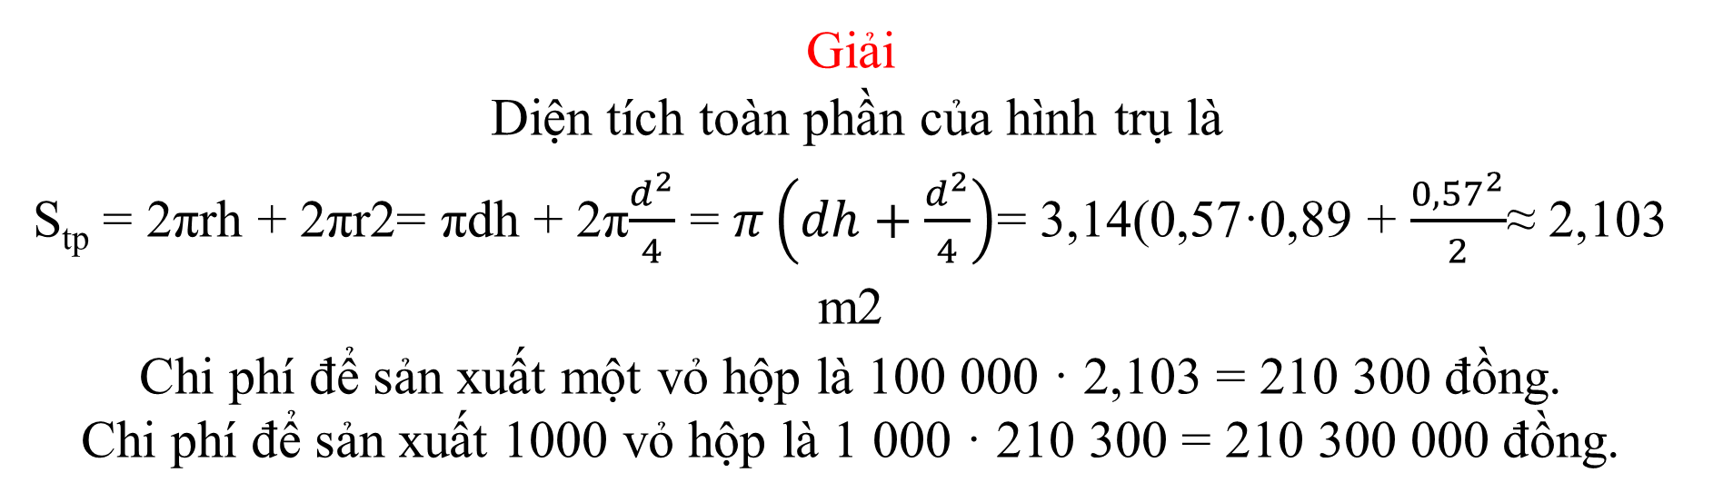
Bài 4. Một doanh nghiệp sản xuất vỏ hộp bằng tôn có dạng hình trụ với hai đáy (Hình vẽ). Hình trụ đó có đường kính đáy khoảng 57 cm và chiều cao khoảng 89 cm. Chi phí để sản xuất vỏ hộp đó là 100 000 đồng/m2 . Hỏi số tiền mà doanh nghiệp cần chi để sản suất 1 000 vỏ hộp đó là bao nhiêu đồng (lấy π = 3,14 và làm tròn kết quả đến hàng nghìn)?
Giải
Diện tích toàn phần của hình trụ là
S_{tp} = 2πrh + 2πr2= πdh + 2π$\frac{d^{2}}{4}$ = $π\left(dh+\frac{d^{2}}{4}\right)$= 3,14(0,57·0,89 + $\frac{{0,57}^{2}}{2}$≈ 2,103 m2
Chi phí để sản xuất một vỏ hộp là 100 000 · 2,103 = 210 300 đồng.
Chi phí để sản xuất 1000 vỏ hộp là 1 000 · 210 300 = 210 300 000 đồng.

Slide 18

HƯỚNG DẪN VỀ NHÀ
- Ghi nhớ kiến thức trong bài. - Hoàn thành các bài tập trong SBT - Chuẩn bị bài mới: "Bài 2: Hình nón".

Slide 19


